Slide 1
Tại sao Luật Hôn nhân và Gia đình Việt Nam lại cấm kết hôn giữa những người có họ hang 3 đời trở lại?

Slide 2
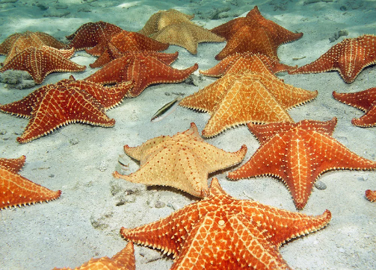
DI TRUYỀN HỌC QUẦN THỂ
Chủ đề: Di truyền quần thể

Slide 3
Nội dung
I
Quần thể và các đặc trưng di truyền của quần thể
II
Quần thể ngẫu phối và định luật Hardy-Weinberg
III
Quần thể tự thụ phấn và quần thể giao phối gần

Slide 4
QUẦN THỂ VÀ CÁC ĐẶC TRƯNG DI TRUYỀN CỦA QUẦN THỂ
I

Slide 5
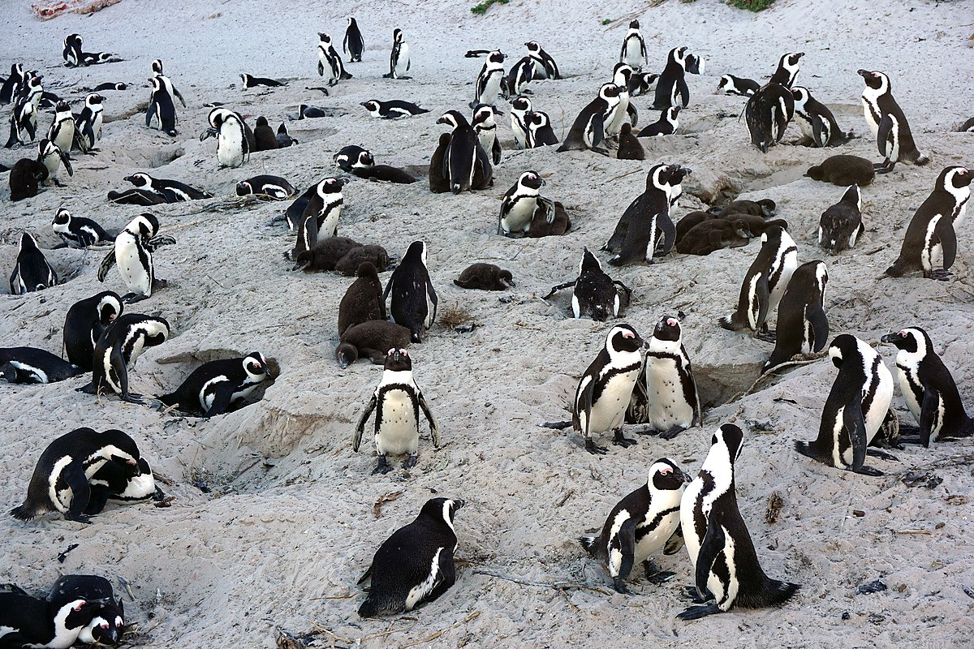
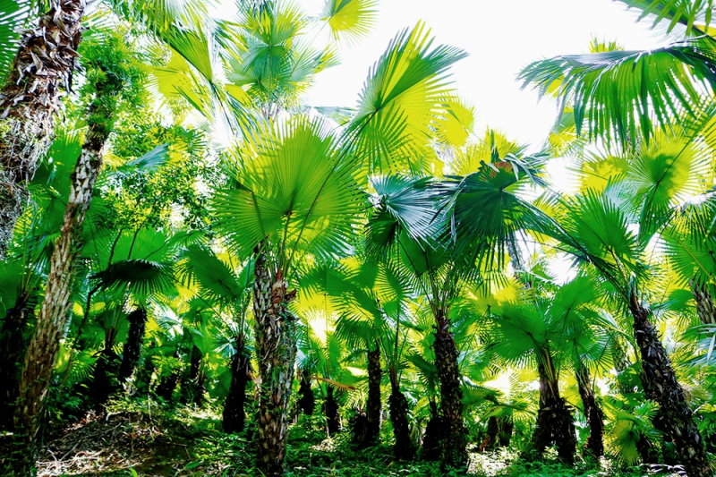
Tập hợp cá thể 1
Tập hợp cá thể 2
Quan sát hình trên và trả lời câu hỏi sau:
- Nêu tên loài trong Tập hợp cá thể 1 và Tập hợp cá thể 2?
- Thời gian sinh sống và khả năng sinh sản của các loài trên?
- Quần thể là gì?

Slide 6
Tập hợp cá thể 1
Tập hợp cá thể 2
- Tập hợp cá thể 1: Chim cánh cụt; Tập hợp cá thể 2: Các cây cọ.
- Thời gian sinh sống lâu dài và có khả năng sinh sản.

Slide 7
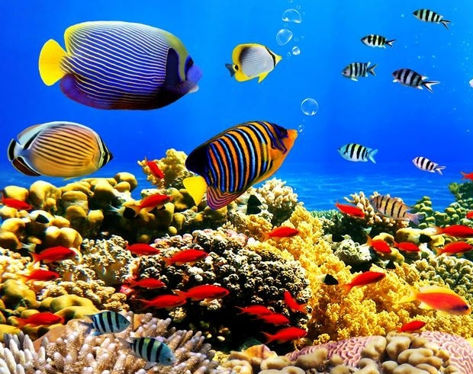
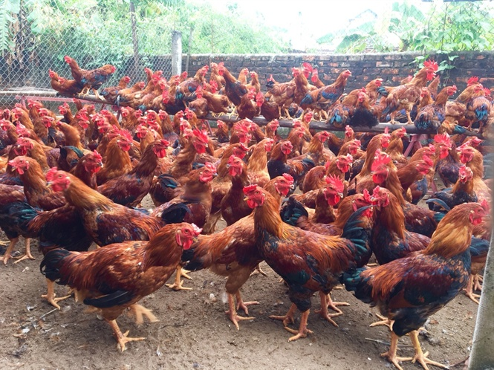
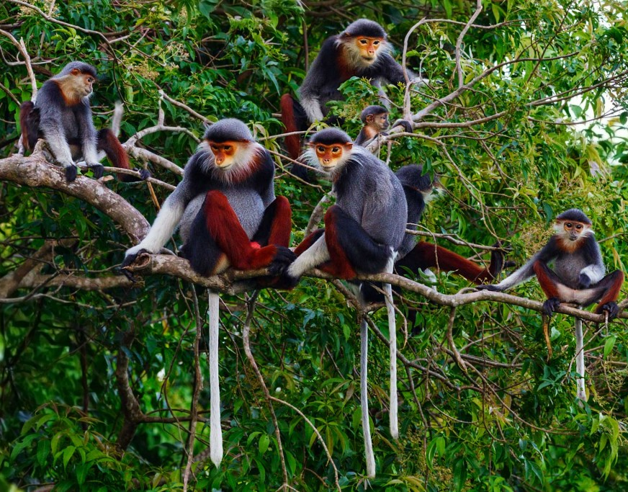
Đàn cá dưới đáy biển
Đàn gà nuôi trong vườn
Đàn Voọc chà vá chân nâu ở bán đảo Sơn Trà
- Cho ba tập hợp cá thể trong hình trên, tập hợp nào được xem là quần thể?
- Căn cứ để xác định một tập hợp cá thể được gọi là quần thể?

Slide 8
Đàn cá dưới đáy biển
Đàn gà nuôi trong vườn
Đàn Voọc chà vá chân nâu ở bán đảo Sơn Trà
- Đàn Voọc chà vá chân nâu ở bán đảo Sơn Trà được coi là một quần thể.
- Căn cứ: (1) Cùng loài, (2) cùng sống trong một khoảng không gian xác định, (3) thời gian dài, (4) sinh ra con hữu thụ

Slide 9
EM CÓ BIẾT

Slide 10
https://www.youtube.com/watch?v=hH833cYFfGM
Quần thể Vooc chà vá ở bán đảo Sơn Trà

Slide 11
QUẦN THỂ
- Quần thể là một tập hợp các cá thể cùng loài, sống trong cùng khu vực địa lý, ở cùng một thời điểm, có khả năng giao phối với nhau tạo ra đời con hữu thụ. Các quần thể của cùng một loài có thể khác nhau về cấu trúc di truyền.
- Di truyền học quần thể là một lĩnh vực của di truyền học, nghiên cứu tần số các loại allele, tần số các kiểu gene cũng như những yếu tố tác động làm thay đổi tần số allele và thành phần kiểu gene trong quần thể qua các thế hệ.

Slide 12
QUẦN THỂ
-Quần thể là tập hợp cá thể cùng loài, sống trong cùng khu vực địa lý, ở cùng một thời điểm, có khả năng giao phối với nhau tạo ra đời con hữu thụ. Các quần thể của cùng một loài có thể khác nhau về cấu trúc di truyền.
- Di truyền học quần thể là một lĩnh vực của di truyền học, nghiên cứu tần số các loại allele, tần số các kiểu gene cũng như những yếu tố tác động làm thay đổi tần số allele và thành phần kiểu gene trong quần thể qua các thế hệ.

Slide 13
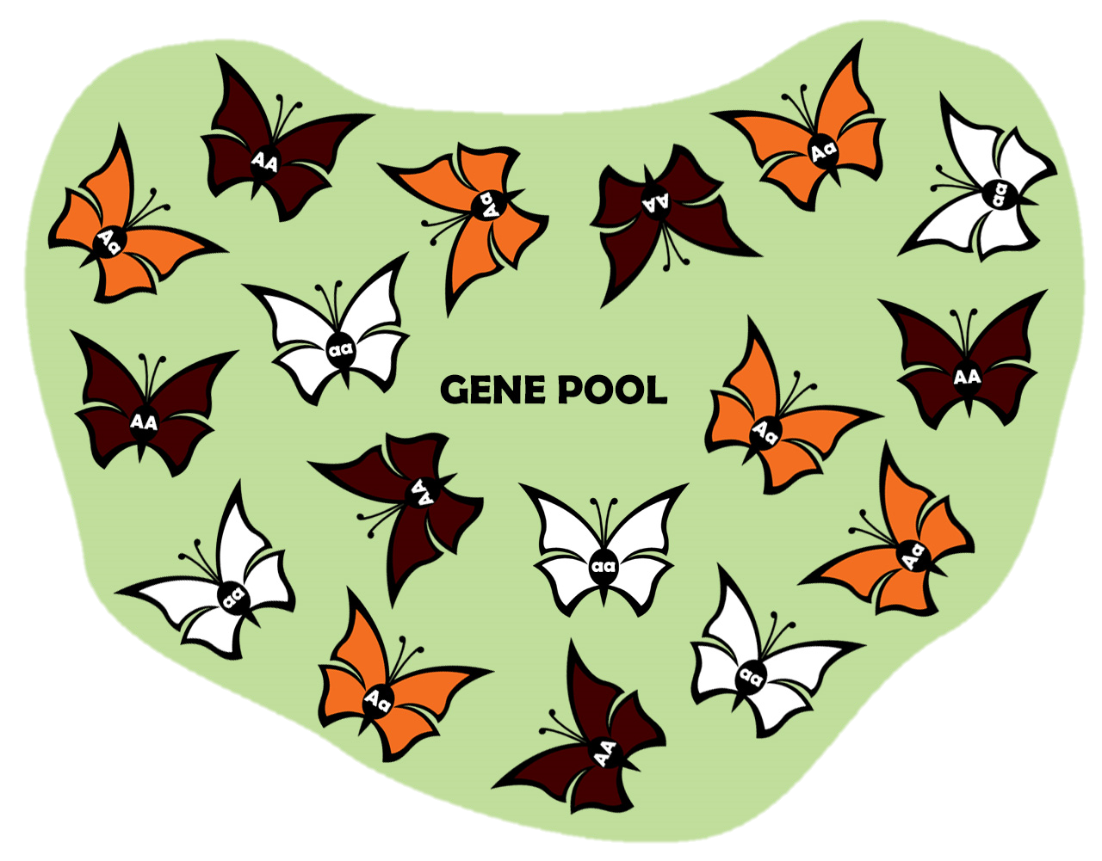
Quan sát và trả lời câu hỏi sau về quần thể bướm A:
- Trong quần thể gồm bao nhiêu cá thể, kiểu gene?
- Số lượng cá thể có kiểu gene AA, Aa, aa?
- Tính tần số kiểu gene AA, Aa, Aa, aa?
- Số lượng allele A, a?
- Tính tần số allele A, a?
Quần thể
Quần thể bướm A

Slide 14
- Trong quần thể gồm 17 cá thể, 3 kiểu gene, số lượng allele là 17x2 = 34
- Số lượng cá thể có kiểu gene AA = 6, Aa = 6, aa = 5.
- Tần số kiểu gene:
+ AA= $\frac{6}{17}$ = 0,353
+ Aa = $\frac{6}{17}$ = 0,353
+ aa = $\frac{5}{17}$ = 0,294
Quần thể
Quần thể bướm A

Slide 15
- Số lượng allele:
+ A = (6+6/2)x2 = 18
+ a= (5+6/2)x2 = 16
Vốn gene
- Tần số allele:
+ p(A)= $\frac{18}{34}$ = 0,529
+ q(a) = $\frac{16}{34}$ = 0,471
Quần thể bướm A

Slide 16
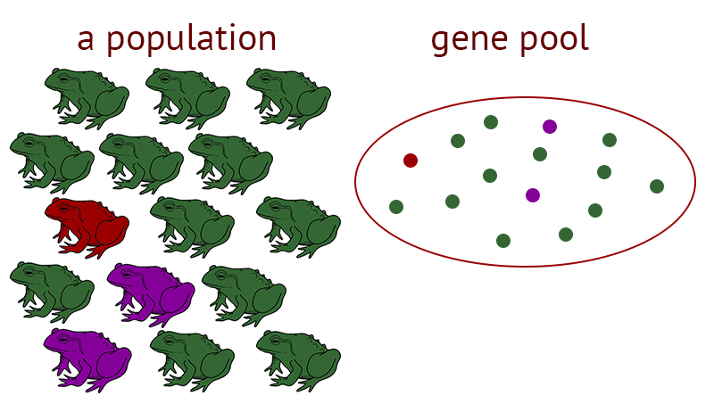
Quần thể
Vốn gene
BB
BB
BB
BB
BB
BB
BB
bb
BB
BB
Bb
Bb
BB
BB
BB
Tính tần số allele và tần số kiểu gene của quần thể?

Slide 17
Quần thể
Vốn gene
BB
BB
BB
BB
BB
BB
BB
bb
BB
BB
Bb
Bb
BB
BB
BB
Tần số allele B = 0,87, b = 0,13; Tần số kiểu gene BB = 0,8; Bb = 0,13; bb =0,07

Slide 18
- Vốn gene là gì?
- Đặc trưng di truyền của quần thể?
- Các tính tần số allele và tần số kiểu gene

Slide 19
CÁC ĐẶC TRƯNG DI TRUYỀN CỦA QUẦN THỂ
- Vốn gene là tập hợp các loại allelle của tất cả các gene trong mọi cá thể của một quần thể tại thời điểm xác định.
- Đặc trưng di truyền của quần thể là tần số allele và tần số kiểu gene.
+ Tần số allele: Tính bằng tỉ lệ giữa số lượng một loại allele trên tổng số các loại allele của gene đó trong quần thể.
+ Tần số kiểu gene: Tính bằng tỉ lệ giữa số lượng cá thể có cùng kiểu gene trên tổng số cá thể có trong quần thể.

Slide 20
CÁC ĐẶC TRƯNG DI TRUYỀN CỦA QUẦN THỂ
- Vốn gene: là tất cả các loại allelle của quần thể tại thời điểm xác định
- Đặc trưng di truyền của quần thể là:.
+ Tần số allele: Tỉ lệ $\frac{Allele đó}{Tổng số allele}$
+ Tần số kiểu gene = Tỉ lệ $\frac{Kiểu gene đó}{Tổng số kiểu gene}$

Slide 21
Một quần thể ruồi giấm gồm 200 con, trong đó 80 con có kiểu gene BB (thân nâu), 70 con có kiểu gene Bb (thân nâu), 50 con có kiểu gene bb (thân đen).
Tính tần số allele và tần số kiểu gene trong quần thể?
HƯỚNG DẪN
Tần số kiểu gene
BB = $\frac{80}{200}$ = 0,4
Bb = $\frac{70}{200}$ = 0,35
bb = $\frac{50}{200}$ = 0,25
Tần số allele
p(B) = 0,4 + $\frac{0,35}{2}$ = $\frac{\left(80x2\right)+70}{200x2}$ = 0,575
q(b) = 0,25 + $\frac{0,35}{2}$ = $\frac{\left(50x2\right)+70}{200x2}$ = 0,4275

Slide 22
Tần số allele trong quần thể
p
+
q
=
1

Slide 23
Phân bố nhóm máu MN tại Philippines được thống kê vào năm 2011:
- Đảo Pangasinan có tỉ lệ nhóm máu 0,2778 MM; 0,5370 MN; 0,1852 NN
Đảo Cebu có tỉ lệ nhóm máu 0,3390 MM; 0,5932 MN; 0,0678 NN
Đảo Camarines có tỉ lệ nhóm máu 0,2037 MM; 0,667 MN; 0,1296 NN
HƯỚNG DẪN
Tần số kiểu allele
Đảo Pangasinan : p(M) = 0,5463 q(N) = 0,4537
Đảo Cebu : p(M) = 0,6356 q(N) = 0,3644
Đảo Camarines : p(M) = 0,5370 q(N) = 0,4639

Slide 24
Ở hoa hướng dương hoang dại, màu hoa được quy định bởi hai allele A và a trội không hoàn toàn. Cây có kiểu gene đồng hợp AA cho hoa màu đỏ, cây có kiểu gene aa cho hoa màu trắng, cây có kiểu gene dị hợp Aa cho hoa màu hồng. Quần thể có 500 cây có hoa màu đỏ, 200 cây có hoa màu hồng, 300 cây có hoa màu trắng. Hãy tính tần số kiểu gene và tần số allele của quần thể.
HƯỚNG DẪN
Tần số kiểu gene
AA = $\frac{500}{1000}$ = 0,5
Aa = $\frac{200}{1000}$ = 0,2
aa = $\frac{300}{1000}$ = 0,3
Tần số kiểu allele
p(A) = 0,5 + $\frac{0,2}{2}$ = 0,6
q(a) = 0,3 + $\frac{0,2}{2}$ = $0,4$

Slide 25
Em có thể dự đoán tương lai:
- Vị hôn phu của mình sau này bao nhiêu tuổi? Đến từ đâu? Diện mạo như thế nào?
- Mình sinh bao nhiêu con? Con mình trông sẽ như thế nào?

Slide 26
II
Quần thể ngẫu phối và định luật Hardy-Weinberg

Slide 27
Quần thể ngẫu phối là gì?

Slide 28
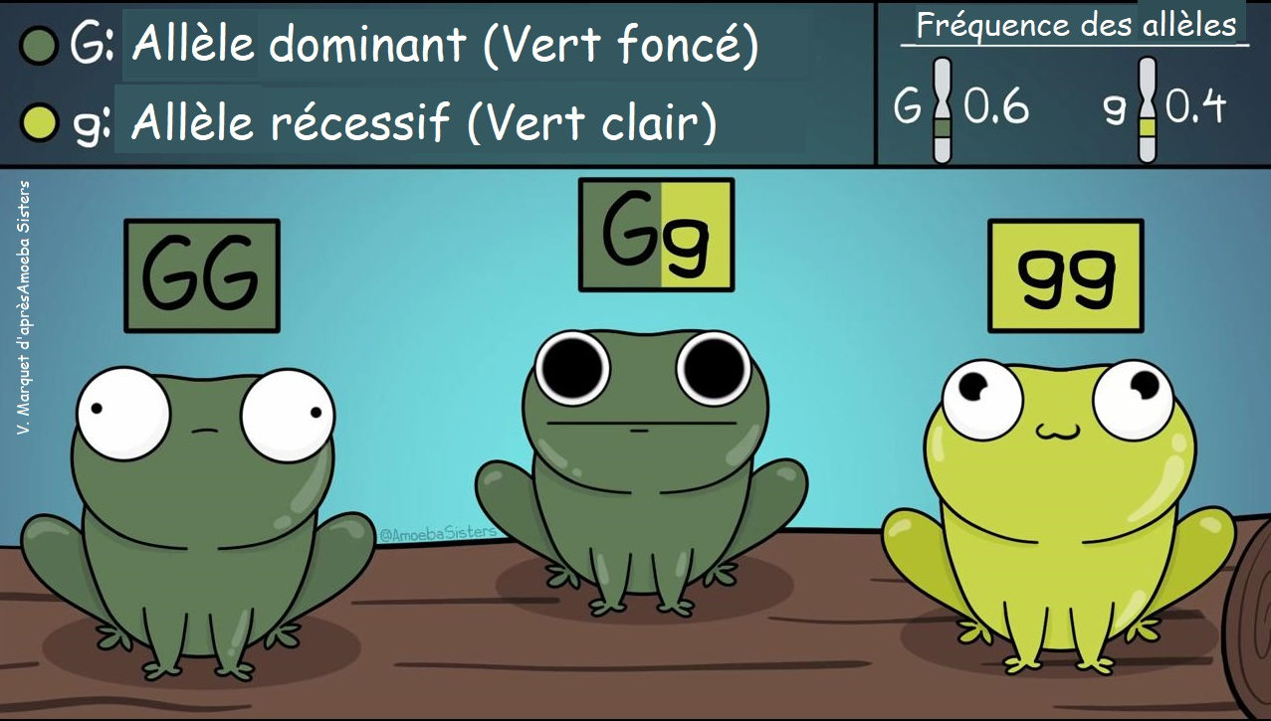
Quần thể ếch cốm có số lượng cá thể và kiểu gene
200
500
300
Tính tần số allele, tần số kiểu gene và cấu trúc di truyền sau 2 thế hệ ngẫu phối?

Slide 29
Quần thể ếch cốm có tần số kiểu gene
0,2
0,5
03
Tần số allele p(G) = 0,45 q(g) = 0,55

Slide 30
P
0,2 GG : 0,5Gg : 0,3 gg
Giao tử
p(G) = 0,45
q(g) = 0,55
Ngẫu phối
 | p(G) = 0,45 | q(g) = 0,55
p(G) = 0,45 | p² (GG) = 0,45² | Pq (Gg)= 0,45x0,55
q(g) = 0,55 | Pq (Gg)= 0,45x0,55 | q² (gg) = 0,55²
F₁
p² 0,2025 GG: 2pq0,495Gg: q²0,3025 gg
Giao tử
p(G) = 0,45
q(g) = 0,55
Ngẫu phối
 | p(G) = 0,45 | q(g) = 0,55
p(G) = 0,45 | p² (GG) = 0,45² | Pq (Gg)= 0,45x0,55
q(g) = 0,55 | Pq (Gg)= 0,45x0,55 | q² (gg) = 0,55²
F₂
p² 0,2025 GG: 2pq0,495Gg: q²0,3025 gg

Slide 31
P
0,2 GG : 0,5Gg : 0,3 gg
Tần số allele
p(G) = 0,45
q(g) = 0,55
F₁
p² 0,2025 GG: 2pq0,495Gg: q²0,3025 gg
Tần số allele
p(G) = 0,45
q(g) = 0,55
F₂
p² 0,2025 GG: 2pq0,495Gg: q²0,3025 gg
Nhận xét về tần số allele và tần số kiểu gene qua các thế hệ ngẫu phối?
Phương trình tổng quát khi quần thể qua các thế hệ ngẫu phối?

Slide 32
P
0,2 GG : 0,5Gg : 0,3 gg
Tần số allele
p(G) = 0,45
q(g) = 0,55
F₁
p² 0,2025 GG: 2pq0,495Gg: q²0,3025 gg
Tần số allele
p(G) = 0,45
q(g) = 0,55
F₂
p² 0,2025 GG: 2pq0,495Gg: q²0,3025 gg
Tần số allele và tần số kiểu gene không đổi qua các thế hệ ngẫu phối

Slide 33
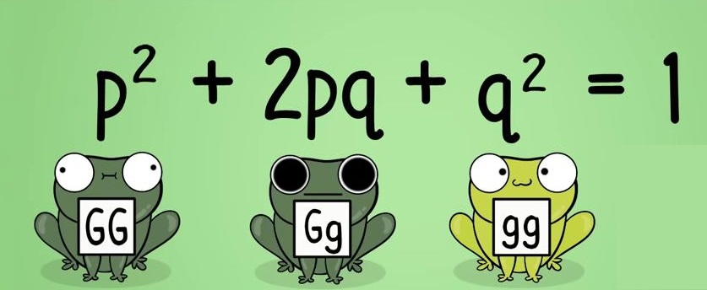
Cơn bão Yagi tràn qua khu vực sống của quần thể, một vài cá thể ếch cốm bị lũ cuốn đi. Quần thể có còn duy trì được trạng thái cân bằng?

Slide 34
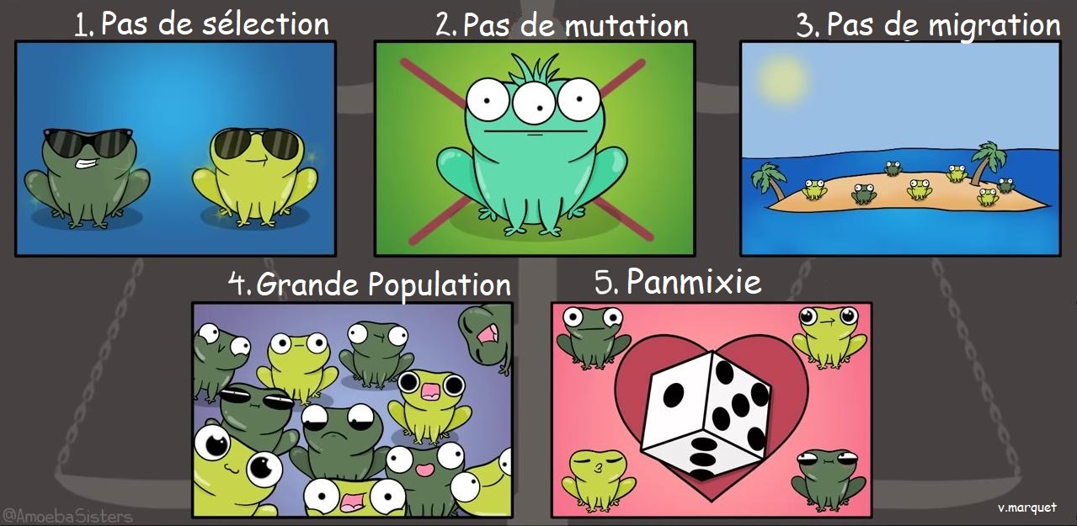
Sức sống như nhau
Không có đột biến
Không có sự di – nhập cư
Kích thước đủ lớn
Giao phối ngẫu nhiên
Điều kiện quần thể đạt trạng thái cân bằng

Slide 35
- Nội dung định luật Hardy-Weinberg?
- Khái quát phương trình khi quần thể đạt trạng thái cân bằng?
- Vai trò của quần thể ngẫu phối?

Slide 36
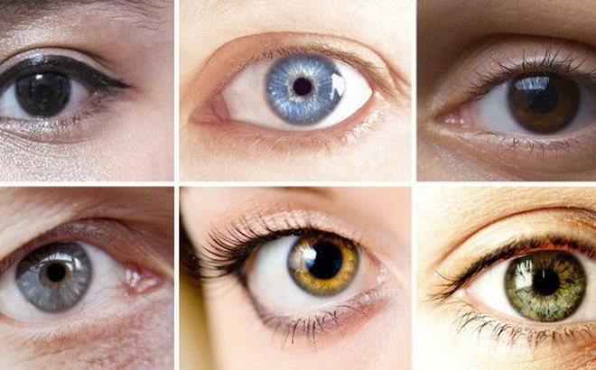
ĐA DẠNG VỀ MÀU MẮT

Slide 37
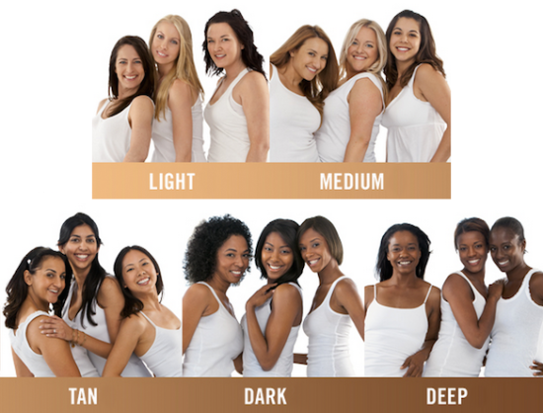
ĐA DẠNG MÀU DA

Slide 38
Quần thể ngẫu phối và định luật Hardy-Weinberg
- Quần thể ngẫu phối là quần thể có các cá thể giao phối với nhau một cách hoàn toàn ngẫu nhiên.
- Quần thể giao phối ngẫu nhiên thường có độ đa dạng di truyền cao nên dễ thích nghi trước sự thay đổi của điều kiện môi trường.

Slide 39
Quần thể ngẫu phối và định luật Hardy-Weinberg
- Nội dung định luật: Tần số allele và tần số các kiểu gene của quần thể sẽ không thay đổi từ thế hệ này sang thế hệ khác nếu quần thể là ngẫu phối, có kích thước lớn, đột biến không xảy ra, các cá thể có khả năng sinh sản như nhau và quần thể được cách li với các quần thể khác.

Slide 40
Quần thể ngẫu phối và định luật Hardy-Weinberg
Điều kiện nghiệm đúng của định luật Hardy – Weinberg
- Ngẫu phối.
- Không có di nhập gene.
- Không có đột biến.
- Không có chọn lọc tự nhiên.
- Kích thước đủ lớn.

Slide 41
Quần thể ngẫu phối và định luật Hardy-Weinberg
- Trạng thái cân bằng di truyền của quần thể là trạng thái trong đó tần số kiểu gene và tần số allele của quần thể duy trì không đổi qua các thế hệ.
- Quần thể có thể thiết lập được trạng thái cân bằng di truyền chỉ sau một thế hệ ngẫu phối.

Slide 42
Quần thể ngẫu phối là:
A. quần thể có các cá thể giao phối với nhau một cách hoàn toàn ngẫu nhiên.
B. quần thể có các cá thể có quan hệ họ hàng gần gũi giao phối với nhau.
C. quần thể có các cá thể không giao phối với nhau.
D. quần thể có các cá thể giao phối với nhau không ngẫu nhiên.

Slide 43
Điền từ còn thiếu vào chỗ trống.
Định luật Hardy – Weinberg được phát biểu như sau: Tần số allele và tần số các kiểu gene của quần thể sẽ ……(1)…… từ thế hệ này sang thế hệ khác nếu quần thể là ……(2)…… , có kích thước ……(3)……, đột biến ……(4)……, các cá thể có khả năng ……(5)…… và quần thể được ……(6)…… với các quần thể khác.
không thay đổi
ngẫu phối
lớn
không xảy ra
sinh sản
như nhau
cách li

Slide 44
Định luật Hardy – Weinberg được khái quát bằng phương trình nào trong các phương trình sau?
A. p + q = 1. B. (p + q)² = 1.
C. p² + q² = 1. D. (p – q)² = 1.

Slide 45
Điều kiện nào sau đây không thuộc điều kiện nghiệm đúng của định luật Hardy – Weinberg?
A. Sức sống và sức sinh sản của các cá thể đồng hợp tử và dị hợp tử như nhau.
B. Không có tác động của chọn lọc tư nhiên, quần thể đủ lớn để ngẫu phối.
C. Trong mỗi gene, allele trội lặn hoàn toàn.
D. Không có sự di nhập của các gene lạ vào quần thể.

Slide 46
Trong các cấu trúc di truyền của các quần thể giả định sau đây, quần thể nào đạt trạng thái cân bằng di truyền.
100% Aa.
B. 0,4 AA + 0,3 Aa + 0,3 aa = 1.
C. 0,25 AA + 0,5 Aa + 0,25 aa = 1.
D. 0,16 AA + 0,36 Aa + 0,48 aa = 1.

Slide 47
Phát biểu nào sau đây đúng về trạng thái cân bằng di truyền của quần thể?
A. Trạng thái cân bằng di truyền của quần thể là trạng thái trong đó tần số kiểu gene và tần số allele của quần thể thay đổi qua từng thế hệ.
B. Trạng thái cân bằng di truyền của quần thể là trạng thái trong đó tần số kiểu gene của quần thể thay đổi còn tần số allele của quần thể không thay đổi.
C. Trạng thái cân bằng di truyền của quần thể là trạng thái trong đó tần số kiểu gene của quần thể không thay đổi còn tần số allele của quần thể thay đổi.
D. Trạng thái cân bằng di truyền của quần thể là trạng thái trong đó tần số kiểu gene và tần số allele của quần thể duy trì không đổi qua các thế hệ.

Slide 48
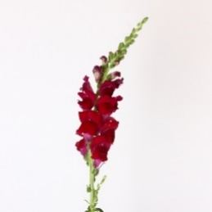
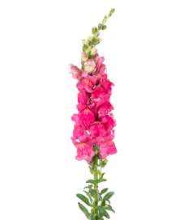
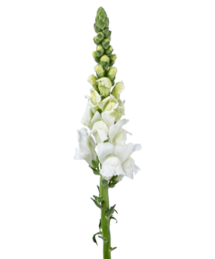
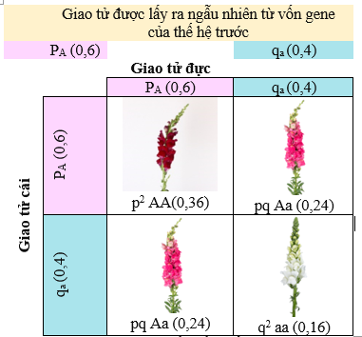
Một quần thể có 400 cây hoa đỏ (AA), 400 cây hoa hồng (Aa), 200 cây hoa trắng (aa). Quá trình ngẫu phối, giao tử đực và cái kết hợp ngẫu nhiên theo sơ đồ dưới đây:
Mỗi nhận định sau đây là Đúng hay Sai về quần thể này?
a. Tần số allele thay đổi qua các thế hệ ngẫu phối.
b. Sau hai thế hệ ngẫu phối, từ thế hệ ngẫu phối thứ ba tần số kiểu gene duy trì không đổi.
c. Nếu sang thế hệ thứ hai, cho các cá thể trong quần thể tự thụ phấn thì tần số allele sẽ thay đổi.
d. Sau một thế hệ ngẫu phối, tần số kiểu gene dị hợp chiếm tỉ lệ 0,48.
S
Đ
S
Đ

Slide 49
Một nhóm các nhà khoa học đang nghiên cứu một loài thực vật nhất định. Phân tích di truyền trước đây đã chỉ ra rằng màu hoa ở loài này được kiểm soát bởi một gene duy nhất có hai allele: một allele trội B có liên quan đến hoa màu xanh nhạt và một allele lặn b có liên quan đến hoa màu trắng.
Các nhà khoa học đã thu thập dữ liệu về quần thể các loài thực vật này để giúp xác định tần số allele màu hoa của quần thể. Họ phát hiện ra rằng trong số 800 thực vật trong quần thể thì có 288 cây có hoa màu trắng.
Giả sử rằng quần thể đang ở trạng thái cân bằng Hardy-Weinberg, trong các trường hợp sau đây, số cây trong quần thể có kiểu gene BB là bao nhiêu?
128

Slide 50
III
Quần thể tự thụ phấn và quần thể giao phối gần

Slide 51
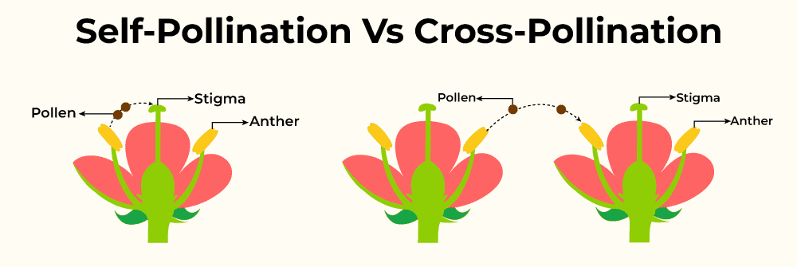
Tự thụ phấn
Giao phấn
Hạt phấn
Núm nhuỵ
Núm nhuỵ
Hạt phấn
Nhị
Nhị
CÁC HÌNH THỨC THỤ PHẤN Ở THỰC VẬT

Slide 52
https://www.youtube.com/watch?v=ephCbkqsnAU
Thế nào là quần thể giao phối gần?

Slide 53
P
0,36 AA 0,48Aa 0,16 aa
Giao tử
0,36 A 0,24 A; 0,24a 0,16 a
Tự thụ phấn
(tự phối)
 | A | a
A | AA | Aa
a | Aa | aa
 | a
a | aa
 | A
A | AA
Thụ tinh
F1
AA = 0,36 + $\frac{0,48}{4}$ = 0,48
Aa = $\frac{0,48x2}{4}$ = 0,24
aa = 0,16 + $\frac{0,48}{4}$ = 0,28
0,48 AA 0,24Aa 0,28 aa
Xác định cấu trúc di truyền quần thể qua thế hệ tự thụ phấn tiếp theo?

Slide 54
F1
0,48 AA 0,24Aa 0,28 aa
Giao tử
0,48 A 0,12 A; 0,12a 0,28 a
Tự thụ phấn
(tự phối)
 | A | a
A | AA | Aa
a | Aa | aa
 | a
a | aa
 | A
A | AA
Thụ tinh
F2
AA = 0,48 + $\frac{0,24}{4}$ = 0,54
Aa = $\frac{0,24x2}{4}$ = 0,12
aa = 0,28 + $\frac{0,28}{4}$ = 0,35
Xác định cấu trúc di truyền quần thể qua thế hệ tự thụ phấn thứ 2?

Slide 55
F2
0,54 AA 0,12Aa 0,35 aa
Giao tử
0,54 A 0,06 A; 0,06a 0,35 a
Tự thụ phấn
(tự phối)
 | A | a
A | AA | Aa
a | Aa | aa
 | a
a | aa
 | A
A | AA
Thụ tinh
F3
AA = 0,54 + $\frac{0,12}{4}$ = 0,57
Aa = $\frac{0,12x2}{4}$ = 0,06
aa = 0,35 + $\frac{0,12}{4}$ = 0,38
Xác định cấu trúc di truyền quần thể qua thế hệ tự thụ phấn thứ 3?

Slide 56
0,6
0,5
0,4
0,3
0,2
0,1
0 | 1 | 2 | 3 | 4 | 5 | 6 | 7 | 8
AA
aa
Tần số kiểu gene
Aa
Số thế hệ tự thụ phấn
Nhận xét về cấu trúc di truyền (tần số kiểu gene, tần số allele) của quần thể
qua thế hệ tự thụ phấn?

Slide 57
0,6
0,5
0,4
0,3
0,2
0,1
0 | 1 | 2 | 3 | 4 | 5 | 6 | 7 | 8
AA
aa
Tần số kiểu gene
Aa
Số thế hệ tự thụ phấn
Qua các thế hệ tự thụ phấn tần số allele không đổi; tần số kiểu gene dị hợp giảm
và kiểu gene đồng hợp tăng

Slide 58
- Hậu quả giao phối gần với vật nuôi là gì?
- Tự thụ phấn liên tục qua nhiều thế hệ sẽ dẫn tới hậu quả như thế nào đối với cây trồng. Ta có thể ứng dụng gì trong việc chọn giống cây trồng?

Slide 59
Ứng dụng thực tiễn
- Các quần thể giao phối cận huyết, các đột biến lặn có hại dễ bị đưa về trạng thái đồng hợp dẫn đến suy thoái cận huyết, tức làm giảm sức sống, giảm khả năng sinh sản của cá thể.
- Tạo dòng thuần chủng đồng hợp về các gene có lợi.

Slide 60
EM CÓ BIẾT

Slide 61
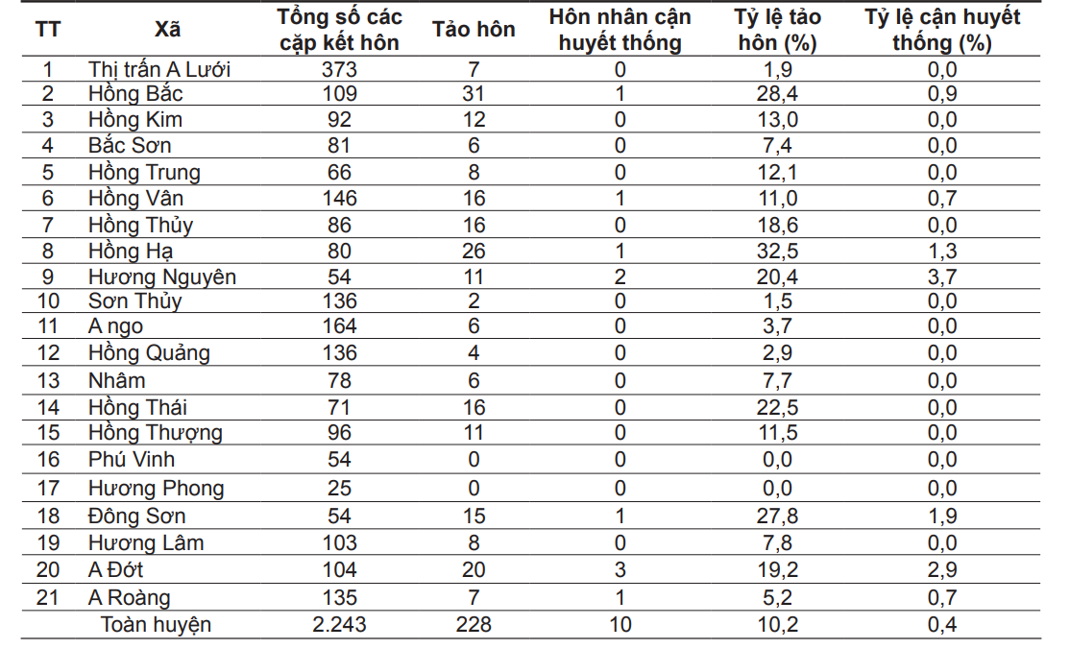
Tỷ lệ tảo hôn và hôn nhân cận huyết thống trong tổng số các cặp vợ chồng kết hôn trong 5 năm (2009-2013) ở huyện A Lưới

Slide 62
Hậu quả
- Ảnh hưởng đến thể chất, tâm sinh lý, nhất là các em gái, khi chưa đủ tuổi trưởng thành, cơ thể chưa phát triển hoàn thiện, việc quan hệ tình dục sớm, mang thai, sinh đẻ, nuôi con sớm làm chậm quá trình phát triển thể chất tự nhiên của con người, dẫn tới thoái hóa và các di chứng bệnh tật, làm suy kiệt sức khỏe cả bố mẹ và con cái.
- Khi sinh con sẽ bị mắc các chứng bệnh như bạch tạng, mù màu, da vảy cá, đặc biệt phổ biến là bệnh tan máu bẩm sinh, y học gọi là bệnh Thalassemia.
- Ngoài ra, tiếp cận theo xu thế phát triển xã hội, hôn nhân cận huyết thống - một hình thức loạn luân, vốn đã được con người loại bỏ khi bước vào xã hội văn minh.

Slide 63
Nhiều loài cây tự thụ phấn nghiêm ngặt như đậu hà lan lại không bị thoái hóa giống là vì qua nhiều thế hệ tự thụ phấn:
A. các gene có lợi trong quần thể cây tự thụ phấn có xu hướng được tích lũy và củng cố.
B. các gene có hại trong quần thể cây tự thụ phấn có xu hướng được tích lũy và củng cố.
C. các kiểu hình có hại trong quần thể cây tự thụ phấn có xu hướng được tích lũy và củng cố.
D. các hình có hại trong quần thể cây tự thụ phấn có xu hướng được tích lũy và củng cố.

Slide 64
Luật Hôn nhân và Gia đình cấm không cho người có họ hàng gần (trong vòng 3 đời) kết hôn với nhau vì khi kết hôn giữa những người có họ hàng gần thì:
A. đời con có tỉ lệ kiểu gene dị hợp tăng, đồng hợp giảm, tạo điều kiện cho các gene lặn có lợi biểu hiện ra kiểu hình.
B. đời con có tỉ lệ kiểu gene dị hợp tăng, đồng hợp giảm, tạo điều kiện cho các gene lặn có hại biểu hiện ra kiểu hình.
C. đời con có tỉ lệ kiểu gene dị hợp giảm, đồng hợp tăng, tạo điều kiện cho các gene lặn có lợi biểu hiện ra kiểu hình.
D. đời con có tỉ lệ kiểu gene dị hợp giảm, đồng hợp tăng, tạo điều kiện cho các gene lặn có hại biểu hiện ra kiểu hình.

Slide 65
Các nhà khoa học đang cảnh báo về nguy cơ thoái hoá giống của đàn bò sữa ở một số vùng. Hiện tượng này diễn ra khi những người chăn nuôi đã tận dụng những con bò đực được sinh ra từ những con bò cái nuôi lấy sữa để giao phối với chính những con cái này và các con bò cái chị, em. Thế hệ sau của những cặp bố mẹ bò nêu trên cho ra chất lượng sữa giảm rõ rệt. Nguyên nhân dẫn đến hiện tượng thoái hoá giống ở bò sữa nêu trên dựa trên cơ sở di truyền?
A. Khi giao phối ngẫu nhiên sẽ làm tăng tỉ lệ kiểu gene đồng hợp tử lặn quy định các tính trạng xấu, tính trạng xấu ngày càng nhiều sẽ làm thoái hóa giống.
B. Khi giao phối gần sẽ làm giảm tỉ lệ kiểu gene đồng hợp tử lặn quy định các tính trạng xấu, tính trạng xấu ngày càng nhiều sẽ làm thoái hóa giống.
C. Khi giao phối gần sẽ làm tăng tỉ lệ kiểu gene đồng hợp tử lặn quy định các tính trạng xấu, tính trạng xấu ngày càng nhiều sẽ làm thoái hóa giống.
D. Khi giao phối gần sẽ làm tăng tỉ lệ kiểu gene dị hợp tử lặn quy định các tính trạng xấu, tính trạng xấu ngày càng nhiều sẽ làm thoái hóa giống.

Slide 66
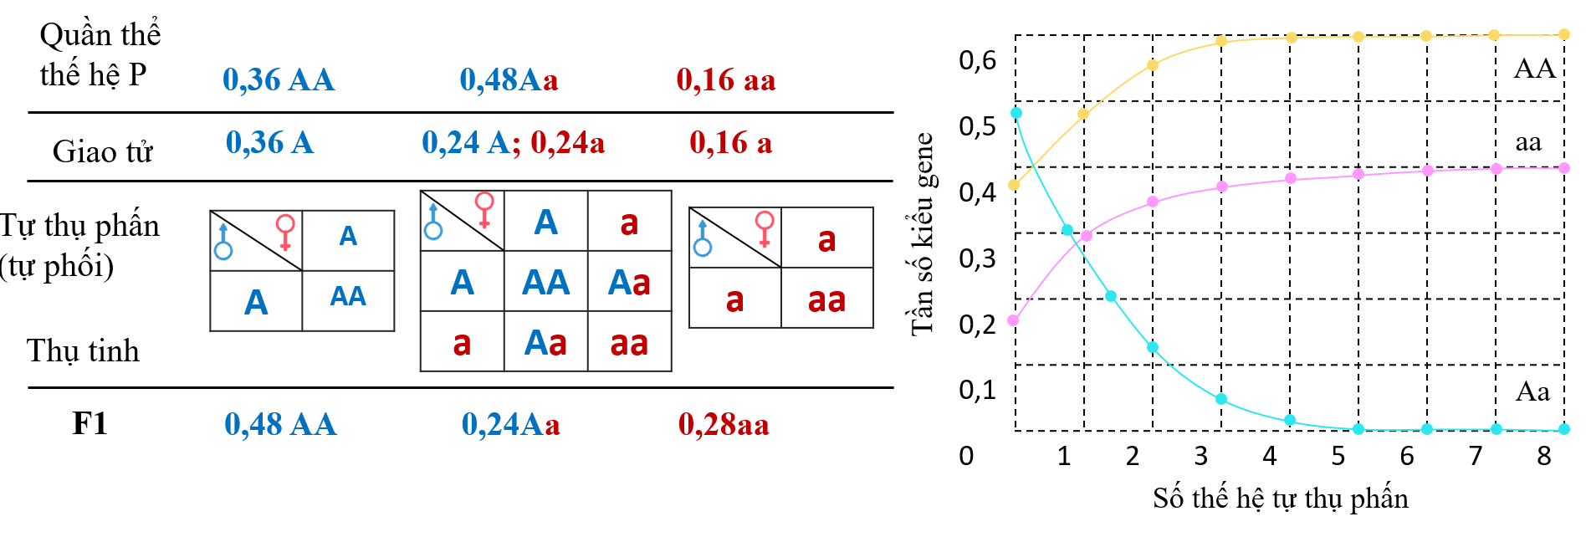
Để phân tích ảnh hưởng của tự thụ phấn đến cấu trúc di truyền của quần thể, ta giả thiết rằng, một quần thể ban đầu ngẫu phối, một gene có hai allele A và a; các kiểu gene là AA, Aa và aa với tần số ban đầu xác định như hình dưới đây. Tiến hành tự thụ phấn bắt buộc qua các thế hệ, thu được kết quả về tần số kiểu gene như hình dưới đây.
Mỗi nhận định sau đây là Đúng hay Sai về quần thể này?
a. Ở quần thể F2, các tần số kiểu gene AA, Aa, aa thay đổi theo hướng tăng tỉ lệ đồng hợp, giảm tỉ lệ dị hợp.
b. Sau càng nhiều thế hệ tự thụ phấn, tần số các kiểu gene thay đổi theo hướng tăng tần số kiểu gene dị hợp, giảm tần số kiểu gene đồng hợp.
c. Tự thụ phấn qua nhiều thế hệ có thể thu được dòng thuần chủng, là nguyên liệu nhằm tạo ưu thế lai.
d. Đến thế hệ F3, cho các quần thể ngẫu phối thì tần số allele và tần số kiểu gene sẽ bị thay đổi.
Đ
S
Đ
S

Slide 67
Tương lai em sẽ kết hôn với một người như thế nào?

Slide 68
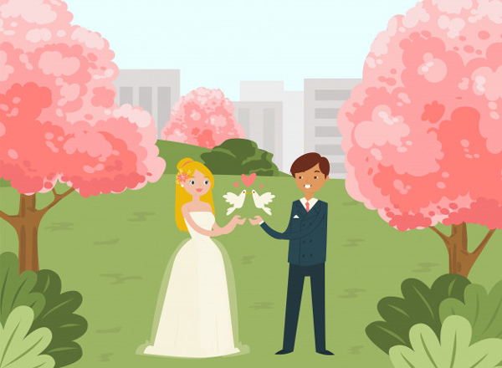
Lấy vợ xem tông lấy chồng xem giống

